Slide 1
Sociale problematiek - Laaggeletterdheid
Periode 8 – Maatschappelijke Zorg PBSD
Les 3 – Laaggeletterdheid

Slide 2
Sociale problematiek
Planning van deze les:
-Welkom + A&A
-Terugblik naar de vorige les (armoede) (+- 5 min)
-Theorie over laaggeletterdheid(+- 30 min)
-Verwerkingsopdracht (+- 15 minuten)
-Groepsopdracht Vaktijdschrift (+- 30 minuten)

Slide 3
Sociale problematiek
Wat was ook alweer de definitie van armoede ?
MZ 2 thema 6.1 blz 116
Notes:
Is een situatie waarin men te weinig geld heeft om deel te nemen aan de samenleving.

Slide 4
Sociale problematiek
Definitie Angerenstein armoede :
Is een situatie waarin men te weinig geld heeft om deel te nemen aan de samenleving.
MZ 2 thema 6.1 blz 116

Slide 5
Sociale problematiek
Hoeveel mensen in Nederlandse leven in armoede?

Slide 6
Sociale problematiek
Volgens het Sociaal Cultureel Planbureau leven in Nederland meer dan 1 miljoen mensen in armoede.
SCP cijfers uit 2016

Slide 7
Sociale problematiek
Welke twee perspectieven op armoede bestaan er?

Slide 8
Sociale problematiek
Twee perspectieven op armoede:
Basisbehoefte
Niet-veel-maar-toereikend
Bron: SCP
Notes:
Het basisbehoeftenbudget omvat de minimale uitgaven van een zelfstandig huishouden aan onvermijdbare, basale zaken als voedsel, kleding en wonen. Ook de uitgaven aan andere moeilijk te vermijden posten, zoals verzekeringen en persoonlijke verzorging, zijn meegeteld.

Slide 9
LAAGGELETTERDHEID
Wie is er vroeger als kind voorgelezen voor het slapen gaan?

Slide 10
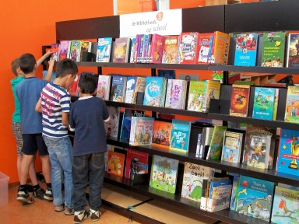
LAAGGELETTERDHEID
Wie was er vroeger lid van de bibliotheek?

Slide 11
LAAGGELETTERDHEID
Wie is er nu lid van de bibliotheek? Of heeft een e-reader?

Slide 12
LAAGGELETTERDHEID
Waarom is taal en lezen zo belangrijk?
Film laaggeletterdheid 3:46 min – klik hier

Slide 13
LAAGGELETTERDHEID
Wat is het verschil tussen ongeletterd en laaggeletterdheid?

Slide 14
LAAGGELETTERDHEID
Ongeletterd = niet kunnen lezen en schrijven (nooit geleerd)
(In Nederland zijn er 250.000 mensen ongeletterd)
Laaggeletterdheid = wel lezen en schrijven maar moeite met het begrijpen van teksten (combinaties van woorden)

Slide 15
LAAGGELETTERDHEID
Laaggeletterd
In Nederland is ongeveer 12% tussen de 16 en 65 jaar laaggeletterd; 2/3 hiervan is van Nederlandse afkomst.
Laaggeletterdheid zit onder leesniveau 1F (= niveau als je van de basisschool komt)

Slide 16
LAAGGELETTERDHEID
Oorzaken laaggeletterd:
Thuissituatie kind en zijn omgeving
Onderwijs (tempo/aandacht/uitval)
Individuele factoren:
Lich. of verst. beperkingen
Blindheid, doofheid of chronische ziekte
Leerstoornissen
Dyslexie/autisme

Slide 17
LAAGGELETTERDHEID
Wat zijn mogelijke gevolgen van laaggeletterd
(en is dus een sociaal probleem)?
Notes:
Zin vaak van anderen afhankelijk
Ervaren meer wantrouwen naar anderen en instanties
Minder sociale contacten
Minder kans op de arbeidsmarkt
Problemen op het werk
Uit onderzoek blijkt dat laaggeletterden minder vaak vrijwilligerswerk doen
Communicatieproblemen met wanbetalen of schulden tot gevolg

Slide 18
LAAGGELETTERDHEID
Hoe kun je laaggeletterdheid herkennen?

Slide 19
LAAGGELETTERDHEID
Hoe kun je laaggeletterdheid herkennen?
- gebruik maken van smoesjes (‘heb mijn leesbril niet bij me’)
- nauwelijks boeken of tijdschriften in huis
- heeft vragen die al eerder in tekstvorm gegeven zijn
- kijkt niet naar de folder (ogen gaan niet heen en weer)
- schrijft een volgende afspraak niet op
- spreekt woorden verkeerd uit
- spreekt alleen in dialect

Slide 20
LAAGGELETTERDHEID
Laaggeletterdheid begeleiden:
- Maak het bespreekbaar
- Cliënt motiveren om goed te leren lezen
- Aanpassen aan niveau cliënt (houd rekening met laaggeletterdheid

Slide 21
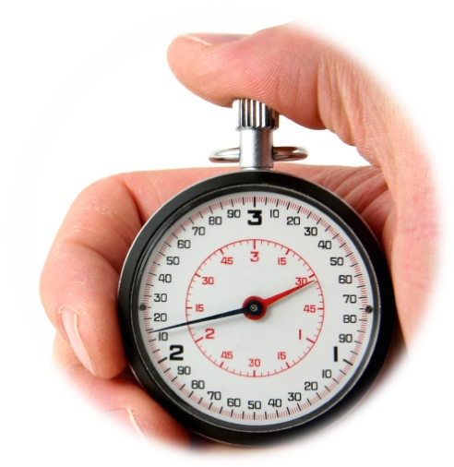
LAAGGELETTERDHEID
Opdracht digitaal (individueel):
Maak van thema 8 de VW: opdracht 3, 4 en 5
VW=Verwerkingsopdracht
(uit Maatschappelijke Zorg 2 – Analfabetisme en laaggeletterdheid)
20 min

Slide 22
Sociale problematiek
Aan de slag met de opdracht:
Maak een groepje van min 2 studenten en max 4 studenten.
Maak afspraken over de samenwerking.
Verdeel de taken (wie gaat wat doen?).
Bedenk gezamenlijk vragen voor het interview.
(Interview vindt plaats in lesweek 5)
20 min.
Notes:
Ondersteuning beiden bij financiën
Wijzen op vormen van bijzondere bijstand en toeslagen
Aanmelden bij Voedsel- en kledingbank
Wijzen op voorzieningen zoals stichting Leergeld, Stichting Urgente Noden Noord Nederland, Schuldhulpverlening
Wijzen op laagdrempelige voorzieningen vanuit de gemeente
Vergroten van zelfredzaamheid
Empowerment
Regie vergroten
Chronische stress verminderen die armoede veroorzaakt door meer kennis vergroten.

Slide 23
Sociale problematiek
Aan de slag met de opdracht:
Maak een groepje van min 2 studenten en max 4 studenten.
Maak afspraken over de samenwerking.
Verdeel de taken (wie gaat wat doen?).
Bedenk gezamenlijk vragen voor het interview.
(Interview vindt plaats in lesweek 5)
20 min.
Notes:
Ondersteuning beiden bij financiën
Wijzen op vormen van bijzondere bijstand en toeslagen
Aanmelden bij Voedsel- en kledingbank
Wijzen op voorzieningen zoals stichting Leergeld, Stichting Urgente Noden Noord Nederland, Schuldhulpverlening
Wijzen op laagdrempelige voorzieningen vanuit de gemeente
Vergroten van zelfredzaamheid
Empowerment
Regie vergroten
Chronische stress verminderen die armoede veroorzaakt door meer kennis vergroten.

Slide 24
Sociale problematiek
Maak een tijdschrift over sociale problematiek. Het tijdschrift bevat de volgende onderdelen:
-2 artikelen over sociale problemen (met als doel informerend, amuserend of overtuigend).
-1 uitgewerkt interview met iemand uit het werkveld
-2 informerende items over een sociaal probleem gericht op methodiek, interventie of verdieping.
-2 creatieve items zoals een gedicht, tekening of puzzel over sociale problematiek.
Facultatief: 1 innovatief item over sociale problematiek.
Notes:
Ondersteuning beiden bij financiën
Wijzen op vormen van bijzondere bijstand en toeslagen
Aanmelden bij Voedsel- en kledingbank
Wijzen op voorzieningen zoals stichting Leergeld, Stichting Urgente Noden Noord Nederland, Schuldhulpverlening
Wijzen op laagdrempelige voorzieningen vanuit de gemeente
Vergroten van zelfredzaamheid
Empowerment
Regie vergroten
Chronische stress verminderen die armoede veroorzaakt door meer kennis vergroten.

